Slide 1
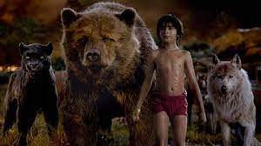
EL LIBRO DE LA SELVA
Autor: RudYard kipling
Grado y Sección: 6° “B”
Nombre y Apellido: Joaquín Ramos Domínguez.

Slide 2
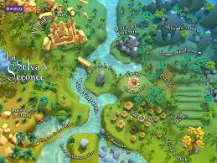
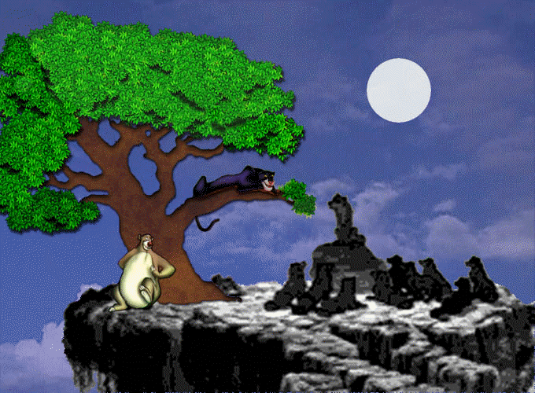
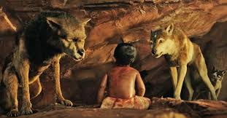
RESUMEN DE LAS PRIMERAS PÁGINAS DE LA OBRA
En las colina de SEEONE
había
Donde vivía
La ley
Encuentran al cachorro humano llamándolo MOWGLI.
Se convoca un Consejo de la Selva en la Roca y se presentará a la manada para que sea aceptado para eso tenía que haber 2 miembros que no sean de la manada y sean responsables entonces el Oso (Baloo) y la pantera(Bagheera)que dió como ofrenda un toro
Padre lobo
Prohibía comer carne humana
Esto conllevaría
Que los hombres invadan la selva con armas y fusíles
Y porque perdían pronto los dientes
Desobedece las leyes salta la barrera quemándose las patas

Slide 3
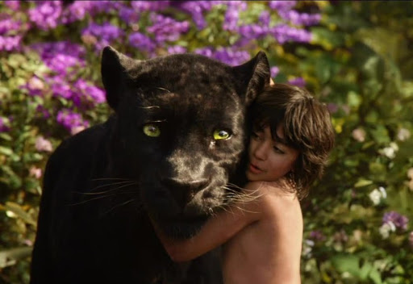
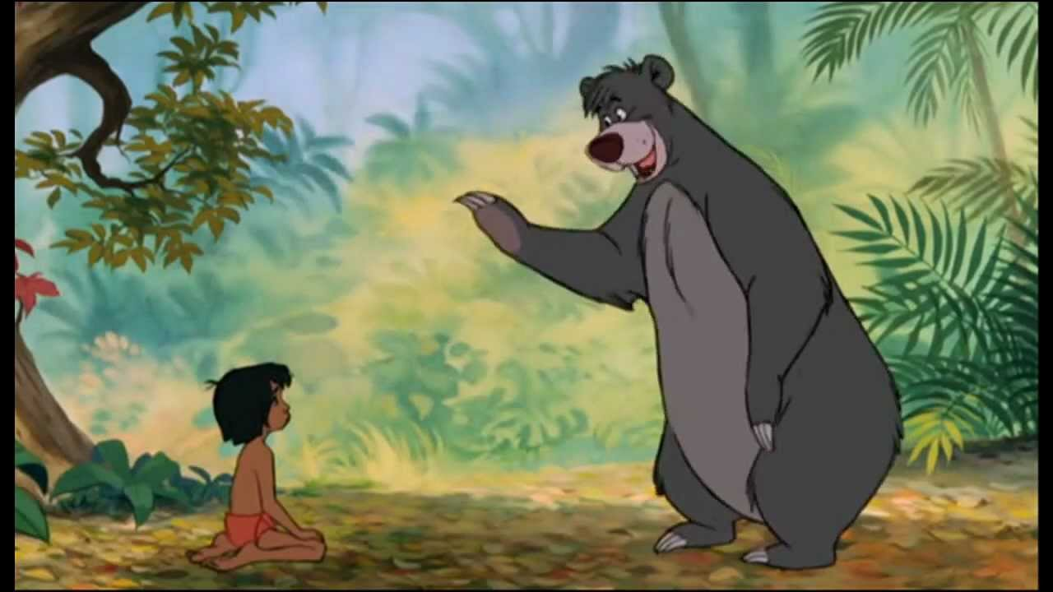
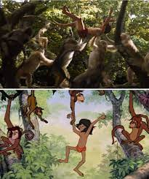
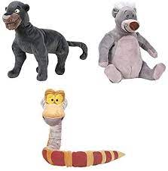
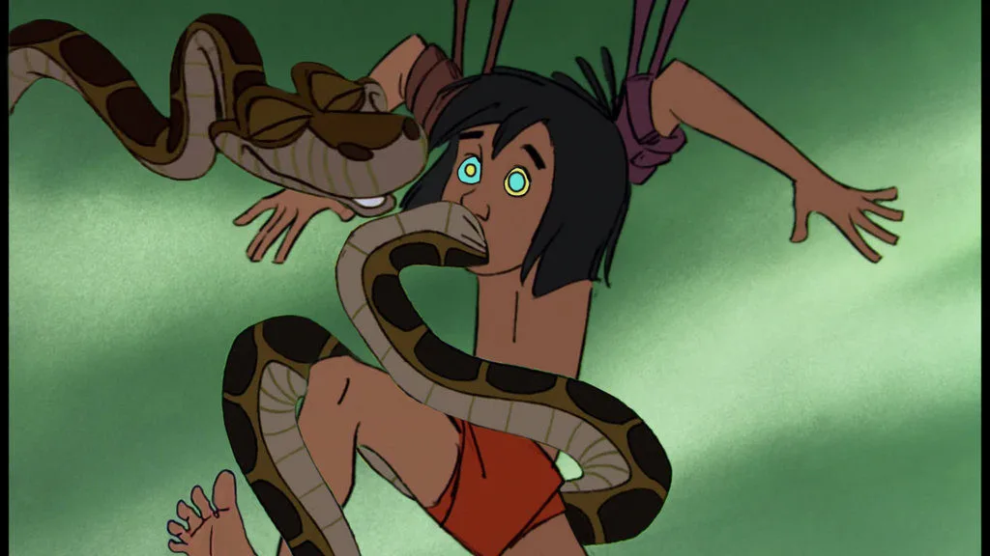
Segunda Semana
Se pusieron a descansar y se lo llevaron a Mowgli de las axilas y empezó la huída de los monos, Tienen caminos en las copas de los árboles, y una altura excesiva sobre el nivel del suelo: quince, veinte y hasta treinta metros. la cima de los árboles, con unos saltos de siete metros
El oso comienza a enseñarle el verdadero valor de las leyes de la Selva y pantera también le enseñaba como debería enfrentarse ante los animales y humanos y sobre todo a defenderse del tigre que lo quería como presa a Mowgli
El oso advierte a Mowgli que Todo lo que sabes de la Ley de la Selva lo sabes por mí. Y la Ley te servirá para tratar con todos los animales menos con los monos porque ellos no tenían ley. El Pueblo de la Selva no puede tener trato alguno con los monos. Tenlo siempre presente, pero sin embargo los monos persiguieron al oso,pantera y Mowgli
El Oso y la pantera van en busca de la serpiente Kaa ya que los monos tenían miedo a la serpiente y ella podía traer de regreso a Mowgli entonces la serpiente lo salva de los monos el Oso la pantera y Mowgli agradecido de kaa y prometiéndole su recompensa de una presa. Regresando al Consejo de la roca los lobatos se estaban enfrentando entre ellos para ver quién era el nuevo alfa siendo esta la idea del tigre SHERE KHAN.

Slide 4
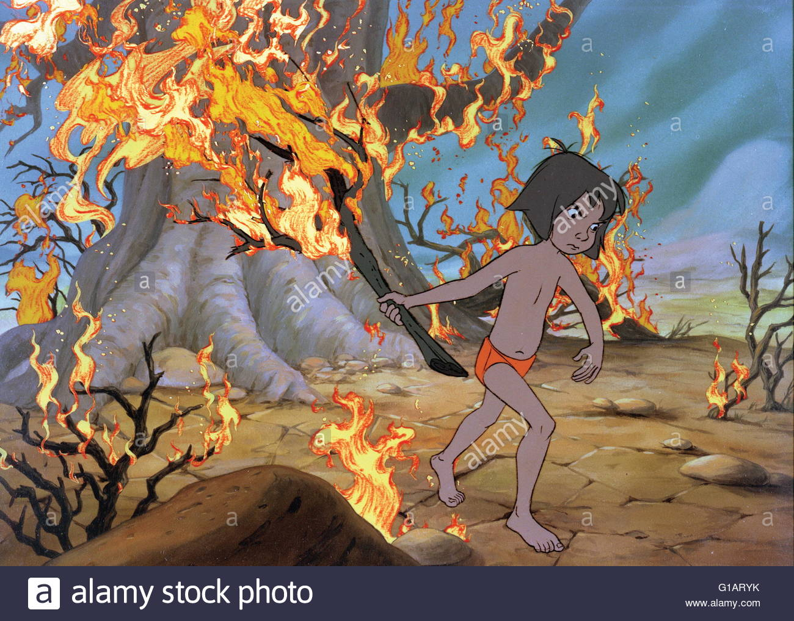
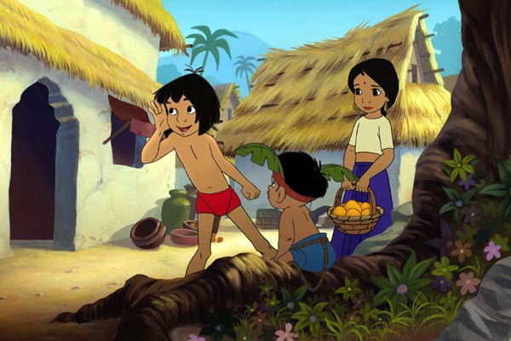
TERCERA SEMANA
Mowgli se da cuenta que había una Aldea va corriendo, agarra una rama y prende fuego corre hasta la roca y amenaza al Tigre, pero eso no le pareció a padre lobo y lo expulsa de la Selva diciendo que utilizó una defensa de los humanos. quedándose sorprendido y penoso Mowgli se va a la Aldea. Lo encuentra una chica lo baña, lo peinan y pensaba que lo lobos le habían hecho daño
Mowgli se queda a vivir hasta que los visita la pantera (bagheera)y Mowgli le dice que lo regrese a su hogar la selva y Bagherra le dice que ese es su lugar con los humanos.
El cazador le enseña un cuarto donde tenía animales que había matado y los tenía como trofeo y se da cuenta que había matado a su mejor amigo Bhoot el lobo albino por lo tanto Mowgli piensa un plan de venganza y decide ir hablar con los elefantes.

Slide 5
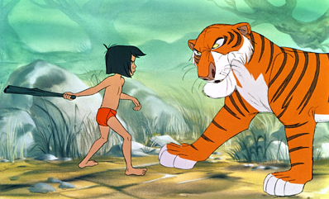
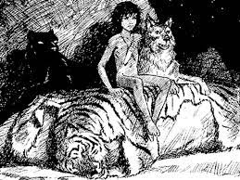
Los aldeanos vieron aterrorizados cómo Mowgli, en compañía de dos lobos y con un fardo sobre la cabeza, corría por el campo. Su trote era como el de los lobos, ese que les permite devorar las mayores distancias. Entonces Ya empezaba a descender la Luna cuando Mowgli y sus amigos llegaron a la Roca del Consejo. Se pararon ante la cueva de la madre loba y Mowgli dijo me han arrojado de la manada de los hombres, pero he cumplido mi palabra. Vengo con la piel de Shere Khan. Madre Loba salió de la caverna. Los lobatos la seguían. Sus ojos parecían ascuas de fuego cuando vió la piel. Se lo profeticé el día que metió la cabeza en nuestra cueva. Quería matarte, ranita mía. Le dije que el que entonces se sentía cazador, un día, tarde o temprano, sería cazado por su pretendida víctima. ¡Hijo mío! Has hecho lo que debías.
CUARTA SEMANA

Slide 6
1.-Sopor.- somnolencia o adormecimiento.
El doctor explicó que la paciente entró en estado de Sopor.
2.-Hidrofobia.- temor patológico al agua
Aquella gata se esconde cuando le toca baño pues sufre de hidrofobia.
3.-Taxativamente.-que no admite discusión por la firmeza o el carácter inequívoco
Con que se expresa.
María lo negó todo de forma taxativa.
4.-Musitó.- susurrar o hablar entre dientes.
El profesor le llamó la atención a Ricardo y él enseguidamente musitó y su compañero le dijo al Director.
5.-Vanagloriarse.-jactancia de la propia valía o actuación.
6.- Merodeaba.- vagar por los alrededores de un lugar con malas intenciones.
El tigre malo merodeaba al humano para comérselo.
7.-Insidioso.- engaño para perjudicar a alguien.
El jugador le envió un insidioso mensaje a su compañero.

Slide 7
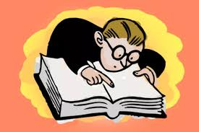
8 Vapulear.- golpear repentinamente a alguien o algo.
Los ladrones vapulearon a los vigilantes antes de robar el Moll
9.-Pleitesía: Muestra reverente de la sumisión.
Los artista latinos rinden pleitesía a Plácido Domingo.
10.-Entrañas: vísceras, espec. Del abdomen. Parte más profunda o interior de algo.
En Malasia y Indonesia comer entrañas es muy popular.

Slide 8
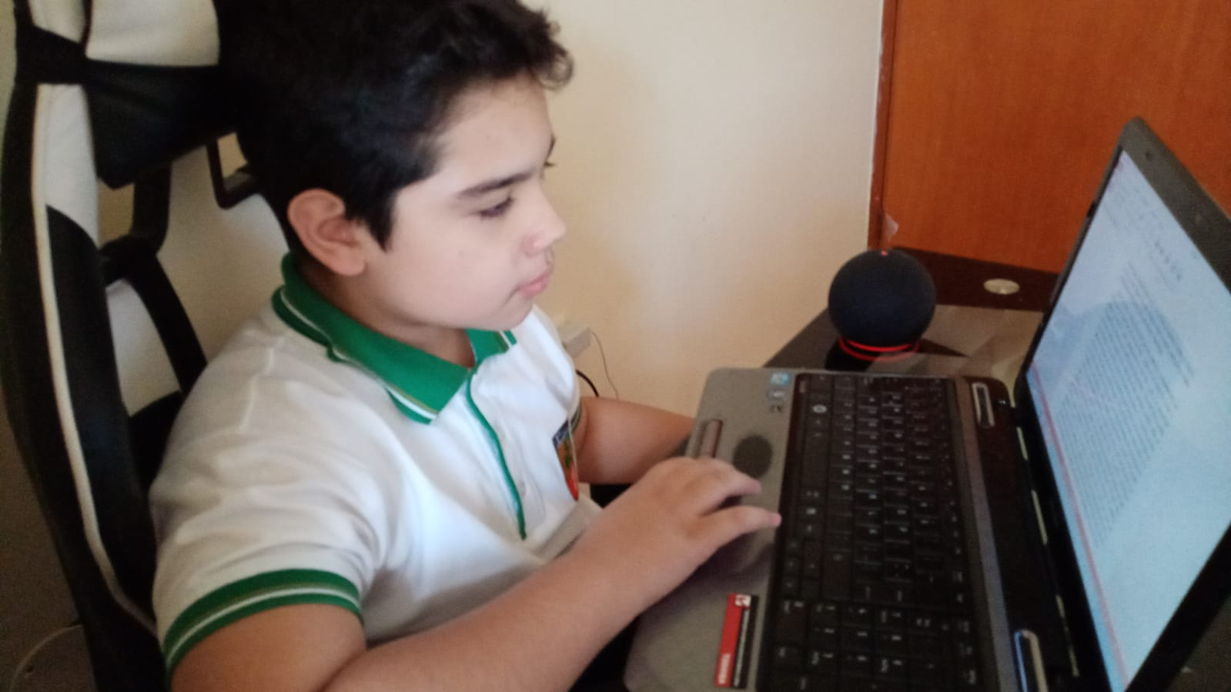
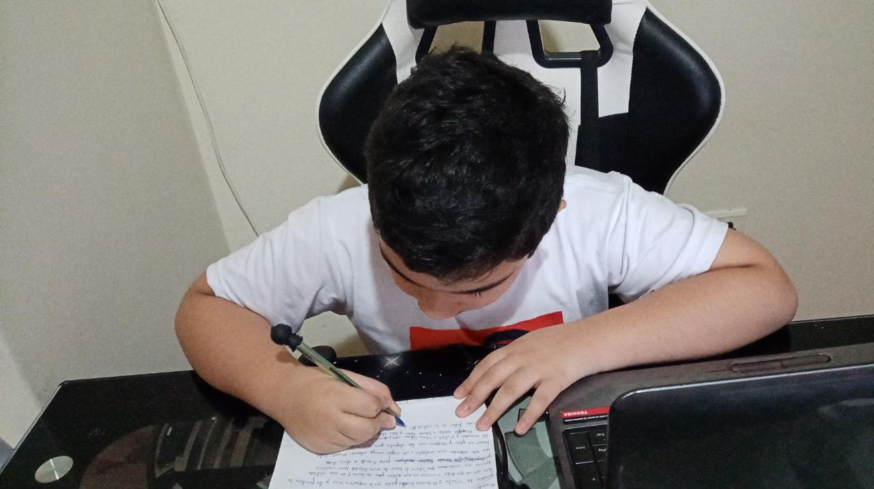
Leyendo la obra
Resumen oral
Elaborando su resumen

